Slide 1
智能控制技术
Intelligent Control Technology
第七章 进化控制与免疫控制
Ch. 7 Evolutionary Control &
Immune Control

Slide 2
众所周知，在自然界中存在很多种智能现象，例如：人类大脑的思维过程、鸟儿在觅食过程中的协同机制、每只蚂蚁动作行为简单但蚁群却能够完成复杂的任务、染色体之间的交叉变异可以衍生出更适应环境的个体等等。
那么，有没有这种可能性，就是我们通过计算机编程的方法将这些智能现象再现出来，用程序去模拟自然界中的自然现象从而服务于控制过程呢？

Slide 3
人类已经为此探索了几十年，而且也已经初步得到了一些成果。这些科技成果已应用到工业生产过程和人们的日常生活当中，带来了一定的经济和社会效益。
还有哪些自然现象有助于科技的发展而未被发现呢？这就需要同学们以创新的思维去大胆探索，力争找到为我所用且能复现的智能现象，从而服务于智能控制，进而助力国家的科技发展。

Slide 4

计算智能（Computation Intelligence）
模糊计算----模糊控制
神经计算----神经控制
进化计算----进化控制
免疫计算----免疫控制
粒群计算----仿生控制
蚁群计算----仿生控制

Slide 5

7.1 遗传算法简介
进化计算(Evolutionary Computation)
  遗传算法(Genetic Algorithms, GA)
  进化策略(Evolution Strategies, ES)
  进化规划(Evolutionary Planning, EP)
  遗传编程(Genetic Programming, GP)
  把进化计算，特别是遗传算法机制和传统的反馈机制
  用于控制过程，则可实现一种新的控制----进化控制
Notes:
自20世纪60年代以来，如何模仿生物来建立功能强大的算法，进而将它们运用于复杂的优化问题，越来越成为生物信息学界的一个研究热点。进化计算正是在这一背景下应运而生的。

Slide 6
7.1.1 遗传算法的基本原理
遗传算法是模仿生物遗传学和自然选择机理，通过人工方式构造的一类优化搜索算法，是对生物进化过程进行的一种数学仿真，是进化计算的一种最重要形式。
1975年，美国密歇根大学，霍兰德(Holland)
《Adaptation in Natural and Artificial Systems》
简单遗传算法（SGA）

Slide 7
旅行推销员问题（TSP）
  设有n个城市，城市i和城市j之间的距离为d(i,j) i,j=1,…,n。TSP问题就是要寻求一条遍访每个城市恰好一次的回路，且其路径总长度为最短的组合优化问题。

Slide 8
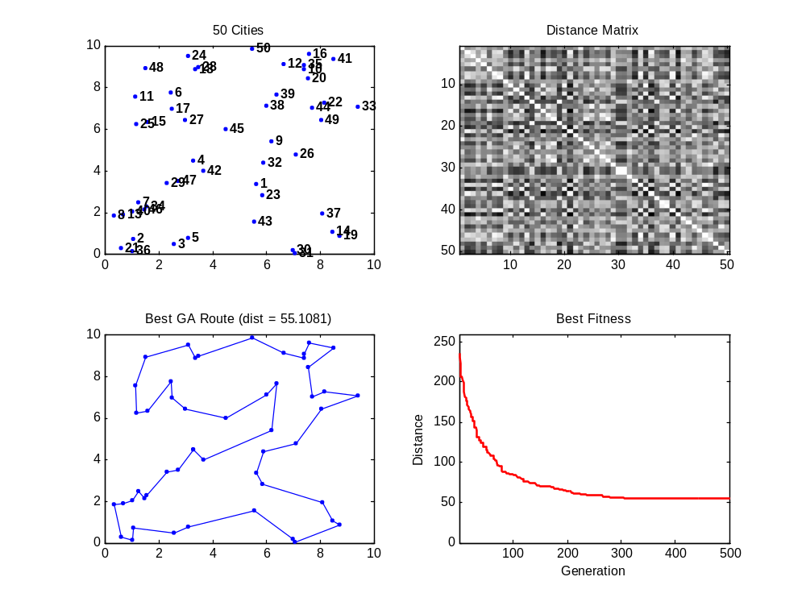

Slide 9
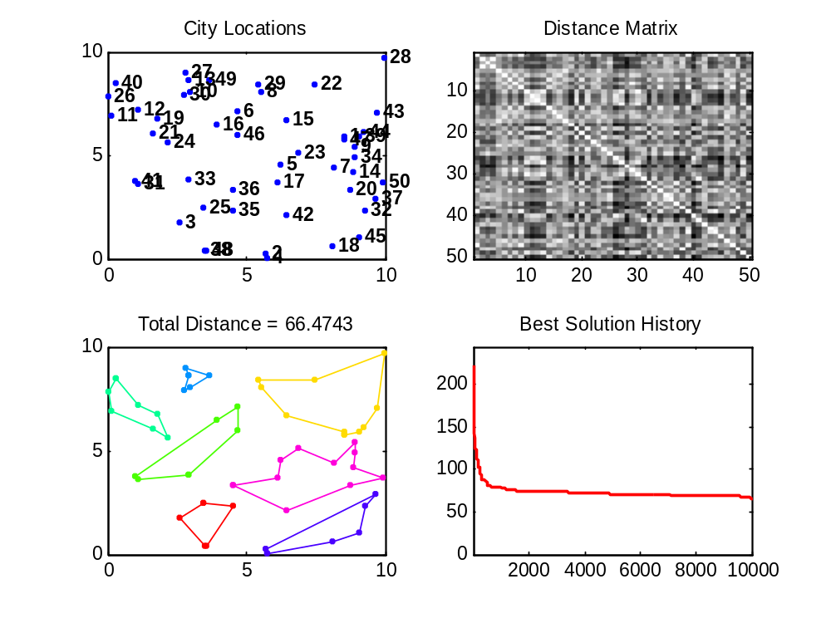

Slide 10


GA is summarized as five basic components
Program Indication（参数编码）
Population Initialization（初始群体的设定）
Fitness Function （适应度函数的设计）
Genetic Manipulation（遗传操作的设计）
Algorithm Parameters（控制参数的设定）

Slide 11
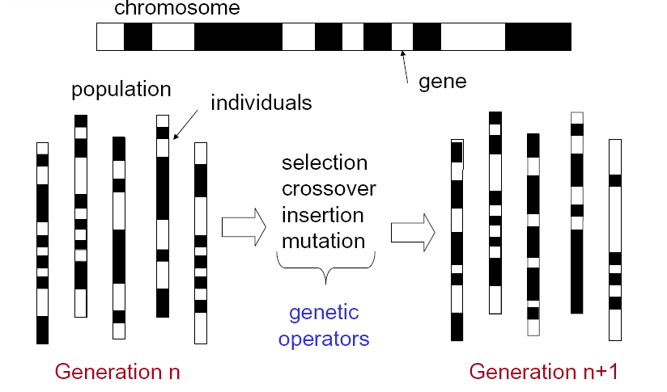
GA Terminology(术语)

Slide 12
1、 编码与解码
  编码
  将问题结构变换为位串形式编码表示的过程。
  解码或译码
  将位串形式编码表示变换为原问题结构的过程。
  把位串形式编码表示叫染色体，有时也叫个体。每个染色体的每一位称为基因或遗传因子。

Slide 13
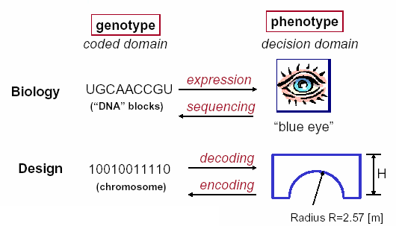
Examples

Slide 14
编码
  二进制编码
  浮点数编码
  格雷码
  符号编码
  多参数编码

Slide 15

二进制编码
  假设某一参数的取值范围是[A,B]，A<B。用长度为的二进制编码串来表示这个参数，将[A,B]等分成2-1个子部分，记每一个等分的长度为δ，则它能够产生2种不同的编码。
δ 应如何表示？

Slide 16
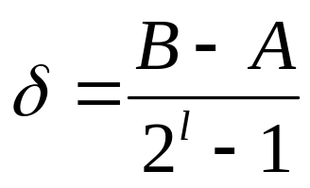
二进制编码
  参数编码的对应关系如下：
  00000000 … 00000000 = 0 → A
  00000000 … 00000001 = 1 → A+ δ
  … … … … … …
  11111111 … 11111111 = 2-1 → B
  其中

Slide 17
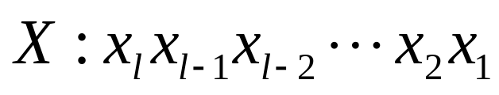
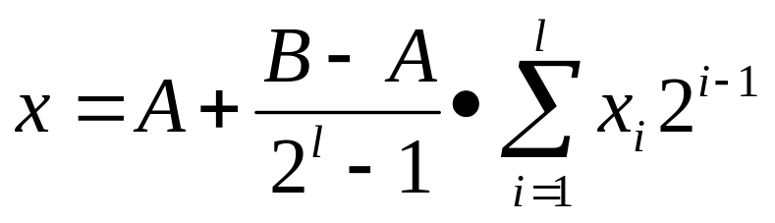
解 码
  假设某一个体的编码是
  则上述二进制编码所对应的解码公式为：

Slide 18
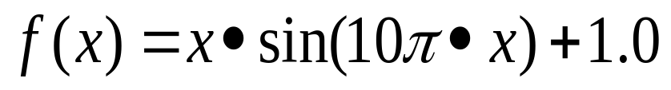
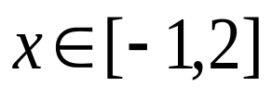
编码解码举例
  例: 用遗传算法求解函数
  的最大值，其中 。
  用一个二进制矢量表示一个染色体，由染色体来代表变量x的实数值。矢量的长度取决于所要求的精度，在此取小数点后6位数。

Slide 19
编码解码举例
  由于变量x的域长为3，则[-1,2]将被均匀地分为3×1000000个等长的区间。这表明每个染色体由22位字节的二进制矢量表示。因为

Slide 20
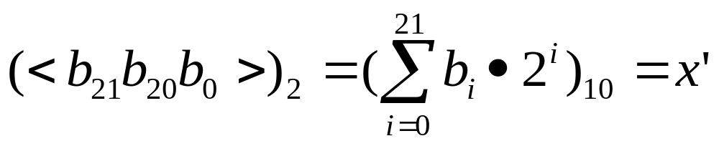
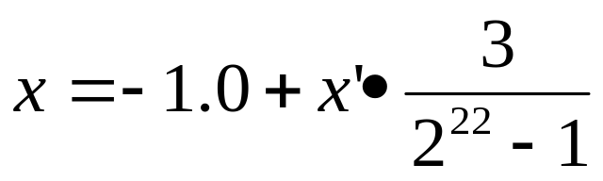
编码解码举例
  区间[-1,2]中的x和二进制串<b₂₁ b_{20 …} b₀ >之间的映射是直接的，并由以下两步进行：
  (a) 将二进制串转化为相应的十进制：
  (b) 找到相应的实数x：
  其中-1.0为区间[-1,2]的左边界，3为区间长度。

Slide 21
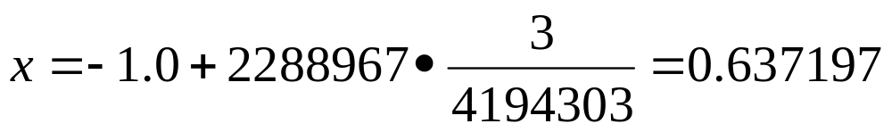
编码解码举例
  这样就可以将实数以二进制数（染色体）来表示，比如，(1000101110110101000111)表示实数0.637197，因为
  显然
  (0000000000000000000000)和(1111111111111111111111)分别表示区间的左边界-1.0和右边界2.0

Slide 22
浮点数编码
  个体的每个染色体用某一范围内的一个浮点数来表示，个体的编码长度等于其问题变量的个数。
  特点：使用的是变量的真实值（真值编码方法）
  适用：多维、高精度要求的连续函数优化问题。

Slide 23
格雷码
  连续的两个整数所对应的编码值之间只有一个码位是不相同的，其余码位都完全相同。
  解码的方法：用‘0’和采集来的4位格雷码的最高位（第4位）异或，结果保留到4位，再将异或的值和下一位（第3位）相异或，结果保留到3位，再将相异或的值和下一位（第2位）异或，结果保留到2位，依次异或，直到最低位，依次异或转换后的值（二进制数）就是格雷码转换后自然码的值。

Slide 24
几种自然二进制码与格雷码的对照表
十进制数
自然二进制数
格雷码
十进制数
自然二进制数
格雷码
0
0000
0000
8
1000
1100
1
0001
0001
9
1001
1101
2
0010
0011
10
1010
1111
3
0011
0010
11
1011
1110
4
0100
0110
12
1100
1010
5
0101
0111
13
1101
1011
6
0110
0101
14
1110
1001
7
0111
0100
15
1111
1000

Slide 25
符号编码
  个体染色体编码串中的基因值取自一个无数值含义而只有代码含义的符号集。 这个符号集可以是一个字母表，如{A,B,C,D,…}；也可以是一个数字序号表，如{1,2,3,4,5,…}，还可以是一个代码表，如{x₁,x₂,x₃,x₄,x₅,…}等。

Slide 26
旅行推销员问题(TSP)编码
采用符号编码方法
  按一条回路中城市的次序进行编码，例如，码串134567829表示从城市1开始，依次是城市3,4,5,6,7,8,2,9， 最后回到城市1。
  一般情况是从城市w₁开始，依次经过城市w₂,…,w_{n}，最后回到城市w₁，我们就用如下编码表示：
  w₁w₂…w_{n}
  其实是1,…,n的一个循环排列。

Slide 27
2、 适应度函数(Fitness Function)
  为了体现染色体的适应能力，引入对问题中的每一个染色体都能进行度量的适应度函数，通过适应度函数值的大小来决定染色体的优劣程度，它体现了自然进化中的优胜劣汰原则。
  对于优化问题，适应度函数就是目标函数。

Slide 28
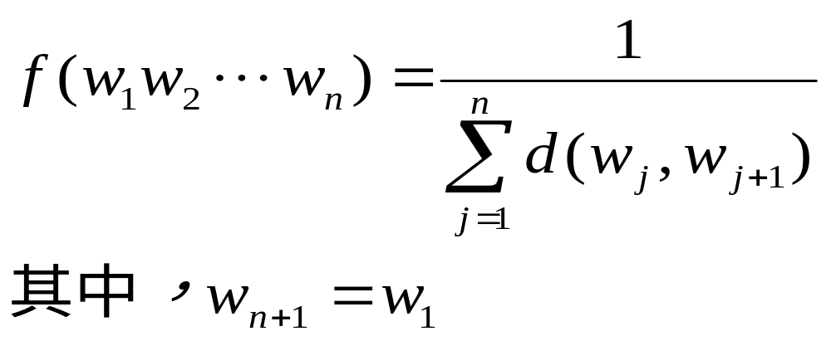
旅行推销员问题(TSP)的适应度函数
适应度函数
  TSP的目标是路径总长度为最短

Slide 29
3、遗传操作（Genetic Operator)
  简单遗传算法的遗传操作主要有3种：
  选择（Selection）
  交叉（Crossover）
  变异（Mutation ）

Slide 30



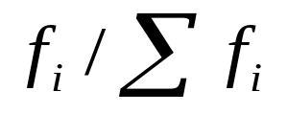
选择操作(Selection)
  选择操作也叫复制（Reproduction)操作，根据个体的适应度函数值所度量的优劣程度决定它在下一代是被淘汰还是被遗传。
  简单遗传算法采用赌轮选择机制：
  令 表示群体的适应度值之总和， 表示群体中第 个染色体的适应度值，它产生后代的能力正好为其适应度值所占份额

Slide 31
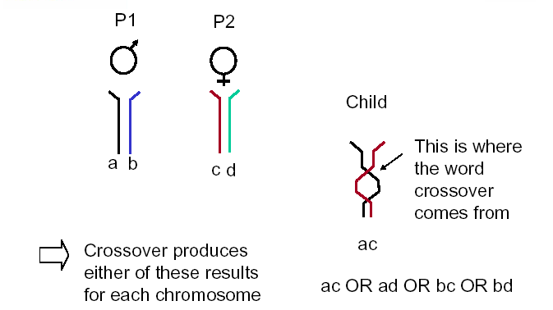
Crossover in Biology

Slide 32
交叉操作(Crossover)
  将选择出的两个个体P1和P2作为父代个体，将两者的部分码值进行交换。
  假设有如下八位长的二个个体：
1 0 0 0 1 1 1 0
P1
1 1 0 1 1 0 0 1
P2

Slide 33
交叉演示
  产生一个在1到7之间的随机数c，假如现在产生的是3，将P1和P2的低三位交换：P1的高五位与P2的低3位组成数串10001001，这就是P1和P2的一个后代Q1个体；P2的高5位与P1的低3位组成数串11011110，这就是P1和P2的一个后代Q2个体。其交换过程如下图所示：
P1
Q1
1
0
0
0
1
1
1
0
1
0
0
0
1
0
0
1
1
1
0
1
1
0
0
1
1
1
0
1
1
1
1
0
P2
Q2

Slide 34
变异操作(Mutation)
  变异操作的简单方式是改变数码串的某个位置上的数码值。例如，二进制编码表示的每一个位置的数码值只有0与1这两个可能取值。二进制编码表示时的简单变异操作是将0与1互换：0变异为1，1变异为0。

Slide 35
二进制变异演示
  设码长为8，随机产生一个1至8之间的数k，假如现在k=5，对从右往左的第5位进行变异操作，将原来的0变为1，得到如下数码串（红色的数字1是被变异操作后出现的）：
1
0
1
0
0
1
1
0
1
0
1
1
0
1
1
0

Slide 36
7.1.2 遗传算法的求解步骤
1. 遗传算法的特点
  遗传算法是对参数集合的编码而非针对参数本身进行进化；
  遗传算法是从问题解的编码组开始而非从单个解开始搜索；
  遗传算法利用目标函数的适应度这一信息而非利用导数或其他辅助信息来指导搜索；
  遗传算法利用选择、交叉、变异等算子而不是利用确定性规则进行随机操作。
  由于其固有的并行性，遗传算法非常适合大规模并行计算，已在优化、
  机器学习和并行处理等领域得到越来越广泛的应用

Slide 37
2. 遗传算法的框图
  遗传算法的基本原理：
  首先通过随机方式产生若干个所求解问题的数字编码，即染色体，形成初始群体；
  然后通过适应度函数给每个个体一个数值评价，淘汰低适应度的个体，选择高适应度的个体参加遗传操作，经过遗传操作后的个体集合形成下一代新的群体；
  最后再对这个新的群体进行下一轮进化。

Slide 38
简单遗传算法的求解步骤
(1) 初始化群体;
(2) 计算群体中每个个体的适应度值;
(3) 按由个体适应度值所决定的某个规则,选择将进入下一代的个体;
(4) 按交叉概率Pc进行交叉操作;
(5) 按变异概率Pm进行变异操作;
(6) 若没有满足某种停止条件，则转第(2)步，否则进入下一步。
(7) 输出群体中适应度值最优的个体,作为问题的满意解或最优解。

Slide 39
简单遗传算法的流程框图
开始
初始化种群
计算适应度值
选择操作
交叉操作
变异操作
否
终止条件
是
适应度值最优个体
结束

Slide 40
一般遗传算法的主要步骤
  (1) 随机产生一个由确定长度的特征字符串组成的初始群体。
  (2) 对该字符串群体迭代地执行下面的步①和② ，直到满足停止标准：
    ① 计算群体中每个个体字符串的适应度值；
    ② 应用选择、交叉和变异等遗传算子产生下一代群体。
  (3) 把在后代中出现的最好的个体字符串指定为遗传算法的执行结果，这个结果可以表示问题的一个解。

Slide 41
基本遗传算法框图
开始
GEN:=0
产生初始群体
是否满足停止准则
是
指定结果
否
计算每个个体的适应值
结束
i:=0
是
i=M?
GEN:=GEN+1
否
依概率选择遗传操作
变异
复制
交叉
选择一个个体
选择两个个体
选择一个个体
执行复制
i:=i+1
执行变异
复制到新群体
执行杂交
插入到新群体
将两个后代插入新群体
i:=i+1

Slide 42
遗传算法的一般结构表示
  Procedure: Genetic Algorithms
begin
t ← 0;
initialize P(t);evaluate P(t);
while (not termination condition ) do
begin
recombine P(t) to yield C(t);
evaluate C(t);
select P(t+1) from P(t) and C(t);
t ← t+1;
end
end

Slide 43
7.2 进化控制基本原理
7.2.1 进化控制原理与系统结构
1. 进化控制及基本思想
  进化控制（evolutionary control）源于生物的进化机制。
  1998年，埃瓦尔德（Ewald）、萨斯曼（Sussmam）和维森特(Vicente)等人把进化计算原理用于病毒性疾病控制。
  1997-1998年，蔡自兴等提出机电系统的进化控制思想，并把它应用于移动机器人的导航控制。
  2001年，日本学者Seiji Yasunobu和Hiroaki Yamasaki提出一种把在线遗传算法的进化建模与预测模糊控制结合起来的进化控制方法，并用于单摆的起摆和稳定控制。
  2003年英国国防实验室研制出一种具有自我修复功能的蛇形军用机器人，该机器人的软件依照遗传算法，能够使机器人在受伤时依然在“数字染色体”的控制下继续蜿蜒前进。

Slide 44
1. 进化控制及基本思想
  进化控制是建立在进化计算和反馈控制相结合的基础上。
  反馈：基于感知-动作行为的生物获得适应能力和提高性能的途径，是各种生物生存的重要调节机制和自然界基本法则，其作用能在很短的时间内加以实现。
  进化：自然界的另一种适应机制，更着重于改变和影响生命特征的内在本质因素，通过反馈作用所提高的性能需要由进化作用加以巩固，自然进化需要漫长的时间来巩固优越的性能。

Slide 45
1. 进化控制及基本思想
从控制角度看，进化计算的基本概念和要素（如编码与解码、适应度函数、遗传操作等）中都或多或少地隐含了反馈原理。
例如：可把适应度函数视为控制理论中的性能目标函数，对给定的目标信息和作用效果进行反馈，经过比较评判，并据评判结果指导进化操作。
又如：遗传操作中的选择操作实质上是一种维持优良性能的调节作用，而交叉和变异操作则是两种提高和改善性能可能性的操作。

Slide 46
2、进化控制系统的基本结构
参考
模型
+
受控
对象
控制输入
进化控制器
+
系统状态
控制器
系统
－
－
+
系统
模型
－
GA
算法
进化控制器
（a）直接进化控制结构
（b）间接进化控制结构
在实际研究与应用中，多采用混合结构：进化计算+模糊预测控制、
遗传算法+开关控制、进化机制+神经网络控制等

Slide 47






7.2.2 进化控制的形式化描述
进化控制系统可以由如下定义来描述：
  定义7.1 一个进化控制系统可由六元组( , , , , , )来描述。其中
  —给定任务， —适应度函数，
  —进化操作算子， —解空间表示，
  —控制作用，
  —广义被控制对象输出（或反馈信息）

Slide 48
在运用进化计算方法解决某个任务时，其本质就是在任务的解空间中寻找某种次优解。如果在进化计算的实现中引入反馈就形成一种进化控制的机制。
Ta
人机接口
进化控制器
适应度函数
U
Y
问题解空间的表示
性能评价
转换
进化操作
广义被控对象
图7.5 进化控制系统的一种解决方案

Slide 49
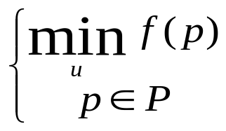




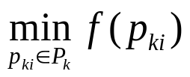

一个进化控制的问题可以表示为一个最优化问题的描述：
  定义7.2 进化控制的优化问题一般可描述为
  式中， 为适应度函数， 为解空间的个体， 为解空间。进化控制的最优控制器的求解过程是该最优化问题的迭代计算过程。即在开始时刻产生初始种群 ,进入相应的进化操作过程，直到第K代种群中，
  有个体 使得 满足要求， 即为所要求的 ，
  即 = 。
由于复杂系统的进化控制过程可转化为一个简洁优化问题的求解过程，这就为复杂系统的通用解决方案提供了一条可行的途径。

Slide 50
7.3 进化控制系统示例
基于功能/行为集成的移动机器人进化控制系统
1. 进化控制系统的体系结构
  该系统由进化规划模块和行为控制模块组成。这种综合体系结构的优点是既具有基于行为系统的实时性，又保持了基于功能系统的目标可控性；同时还具有自学习功能，能够根据先验知识、历史经验、当前环境情况的判断和自身状况，动态调整自身的目标、行为及相应的协调机制，以达到适应环境、完成任务的目的。

Slide 51
任务
人机接口
任务描述
知识库
进化规划模块
经验库
状态
性能判断
地图构造器
协调控制
进化规划器
感知
目标驱动行为
协调组合
动作
反射式行为
行为控制模块
环境
图7.6 规划、行为综合的进化控制体系结构

Slide 52
2. 进化规划器的结构与算法
任务
路径
离线进化算法
基本
目标行为
路径选择
行为驱动
地图
驱动
先验知识
在线进化算法
协调策略
协调控制
传感数据
感知信息
运动规划器
具体运行过程：离线进化算法模块根据先验知识对机器人运动路线做出离线规划，机器人再根据规划路线移动，其运动姿态由运动规划器模块保障。当遇到未知障碍时，启动反射式行为，使机器人避障。然后启动在线进化规划算法，计算新的路径，再由运动规划器保障实施，以保持路径跟踪的鲁棒性。

Slide 53


Slide 54
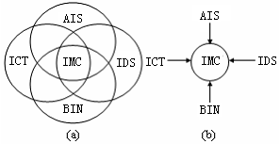
7.4 免疫控制基本原理
7.4.1 免疫控制的系统结构
1. 免疫控制的四元结构
在智能控制四元交集结构的基础上， 提出了免疫控制的四元交集结构，认为免疫控制(IMC)是智能控制论(ICT)、人工免疫系统(AIS)、生物信息学(BIN)和智能决策系统(IDS)四个子学科的交集。
IMC = AIS ∩ ICT ∩ BIN ∩ IDS
IMC = AIS ∧ ICT ∧ BIN ∧ IDS

Slide 55
2. 免疫控制系统的一般结构
智能模块
顶层
控制模块
计算模块
中间层
执行模块
监控模块
底层
免疫控制器的一般结构

Slide 56
免疫控制器
X
Y
⊗
控制模块
计算模块
执行模块
对象
智能模块
监控模块
反馈
免疫控制系统原理框图

Slide 57
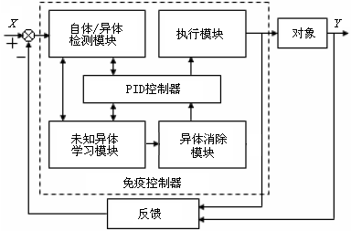
基于正常模型免疫PID控制系统结构

Slide 58
7.5 Summary 小结
介绍了两种新近出现的智能控制，即进化控制和免疫控制。
  进化控制是一种新型智能控制，它是建立在进化计算和反馈机制相结合的基础上。
  免疫控制是另一种新型智能控制，它是建立在生物免疫机制的基础上,有待进一步展开深入研究。

